Slide 1
مدارهای الکتریکی و الکترونیکی فصل چهارم: روش‌های مفید برای تحلیل مدار استاد درس: محمود ممتازپور ceit.aut.ac.ir/~momtazpour
دانشگاه صنعتی امیرکبیر

Slide 2
فهرست مطالب
روش‌های تحلیل مدار پرکاربرد
قضیه جمع آثار
منابع واقعی
تبدیل منابع
مدارهای تونن و نورتن
قضیه انتقال توان بیشینه
تبدیل ستاره-مثلث

Slide 3
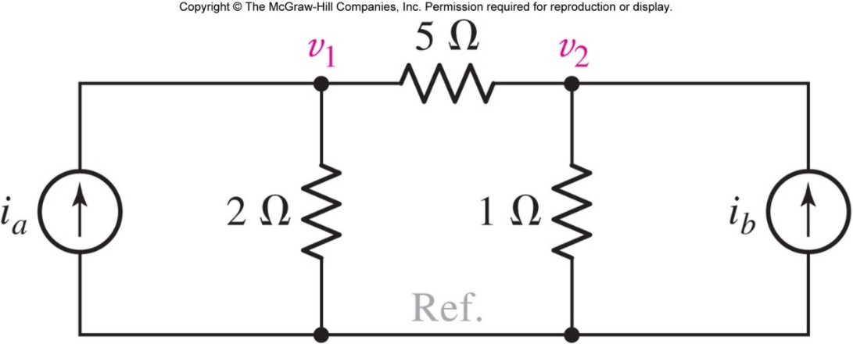
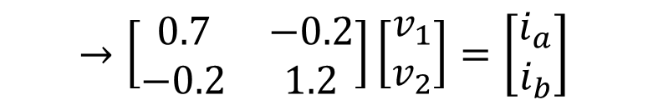
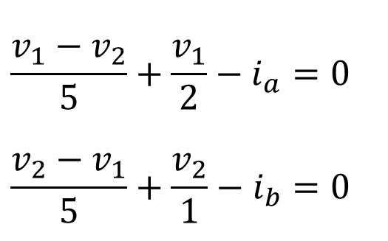
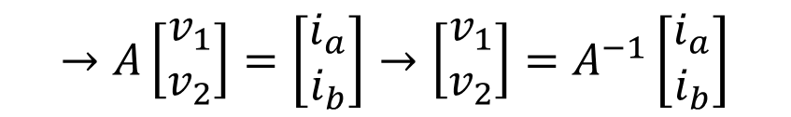
قضیه جمع آثار: مثال
در مثال زیر، ولتاژ گره‌ها را می‌توان بر حسب جریان منابع نوشت:
اگر مدار خطی باشد، روابط را می‌توان به شکل ماتریسی زیر نوشت:
$$\frac{v_{1}−v_{2}}{5}+\frac{v_{1}}{2}−i_{a}=0$$
$$\frac{v_{2}−v_{1}}{5}+\frac{v_{2}}{1}−i_{b}=0$$
$$→\left[\begin{matrix}0.7 & −0.2 \\ −0.2 & 1.2\end{matrix}\right]\left[\begin{matrix}v_{1} \\ v_{2}\end{matrix}\right]=\left[\begin{matrix}i_{a} \\ i_{b}\end{matrix}\right]$$
$$→A\left[\begin{matrix}v_{1} \\ v_{2}\end{matrix}\right]=\left[\begin{matrix}i_{a} \\ i_{b}\end{matrix}\right]→\left[\begin{matrix}v_{1} \\ v_{2}\end{matrix}\right]=A^{−1}\left[\begin{matrix}i_{a} \\ i_{b}\end{matrix}\right]$$

Slide 4
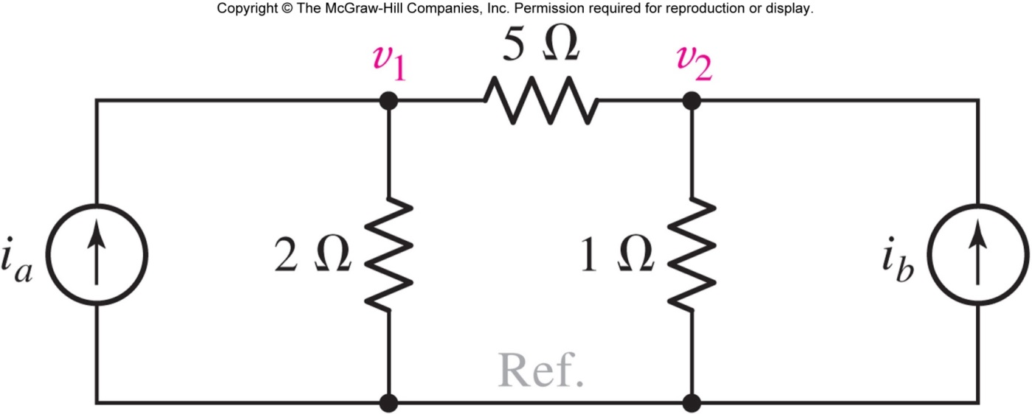
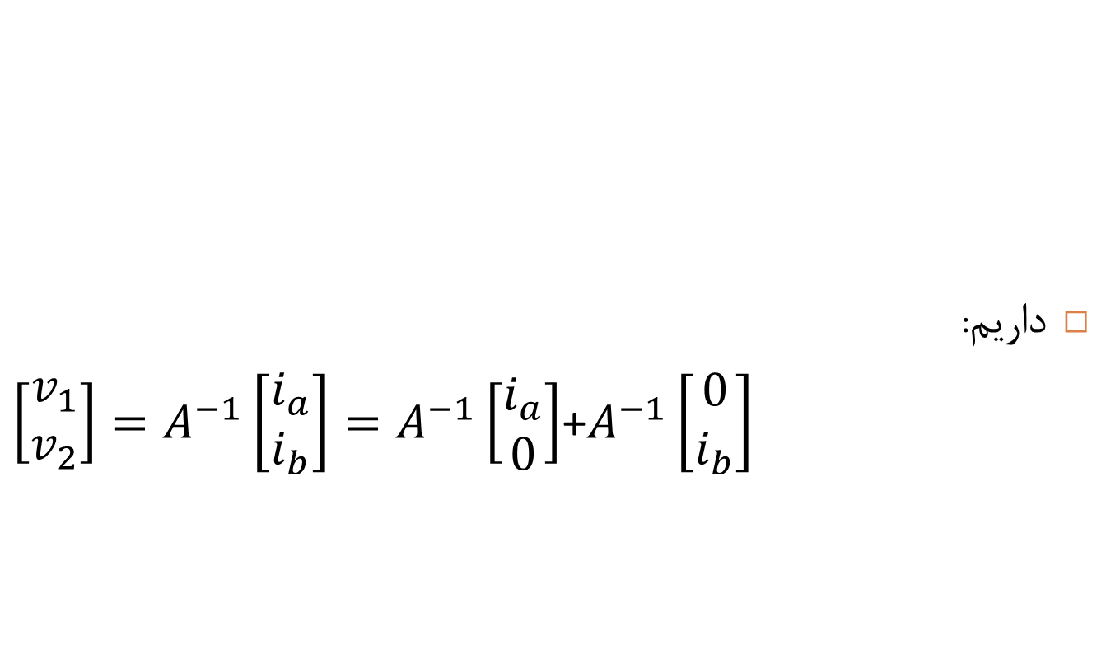
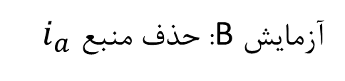
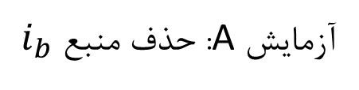
قضیه جمع آثار: مثال (ادامه)
داریم:
$\left[\begin{matrix}v_{1} \\ v_{2}\end{matrix}\right]=A^{−1}\left[\begin{matrix}i_{a} \\ i_{b}\end{matrix}\right]=A^{−1}\left[\begin{matrix}i_{a} \\ 0\end{matrix}\right]$+$A^{−1}\left[\begin{matrix}0 \\ i_{b}\end{matrix}\right]$
آزمایش A: حذف منبع $i_{b}$
آزمایش B: حذف منبع $i_{a}$

Slide 5
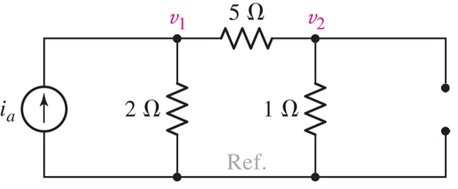
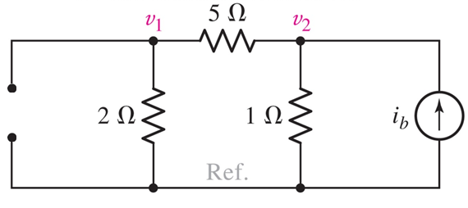
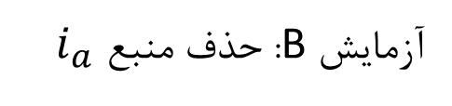
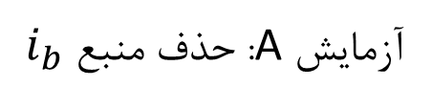
قضیه جمع آثار: تعریف
در یک مدار خطی، ولتاژ (یا جریان) هر المان را می توان به صورت مجموع جبری مقادیر ولتاژ (یا جریان) آن المان نوشت، به نحوی که هر مقدار فقط با در نظر گرفتن یکی از منابع مستقل به‌دست آمده باشد.
به عبارت دیگر، اثری که هر یک از منابع مستقل بر روی پارامترهای مدار می‌گذارند از هم مستقل بوده و برآیند اثرات آنها همان مجموع جبری اثر آنها است.
آزمایش A: حذف منبع $i_{b}$
آزمایش B: حذف منبع $i_{a}$

Slide 6
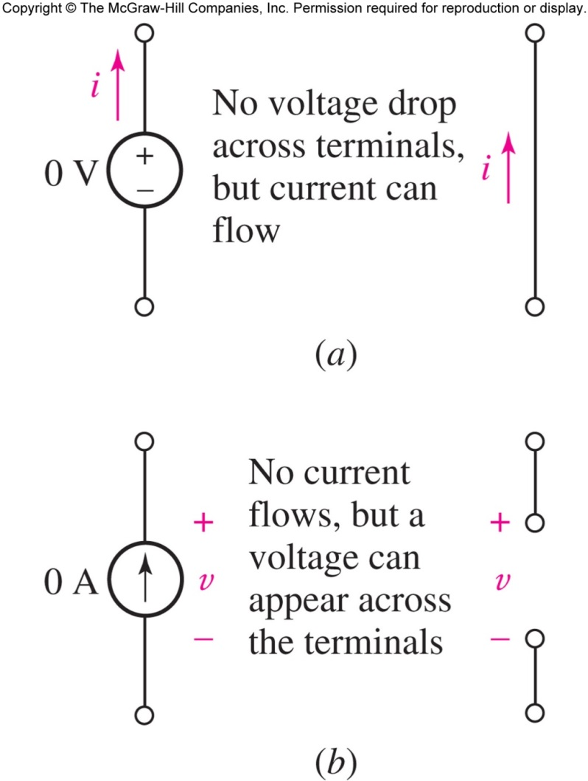
نحوه اعمال قضیه جمع آثار
در هنگام محاسبه اثر هر منبع مستقل:
مقدار منابع مستقل دیگر را صفر می‌کنیم.
منبع ولتاژ اتصال کوتاه
منبع جریان مدار باز
منابع وابسته بدون تغییر باقی می‌مانند.

Slide 7
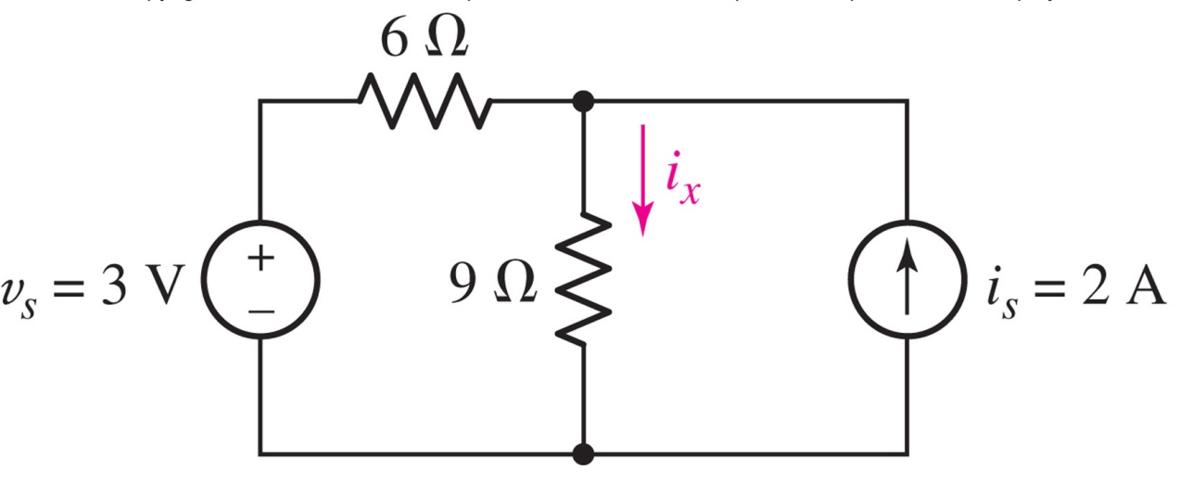

قضیه جمع آثار: مثال 1
با استفاده از قضیه جمع آثار، مقدار جریان $i_{x}$ را به‌دست آورید.

Slide 8
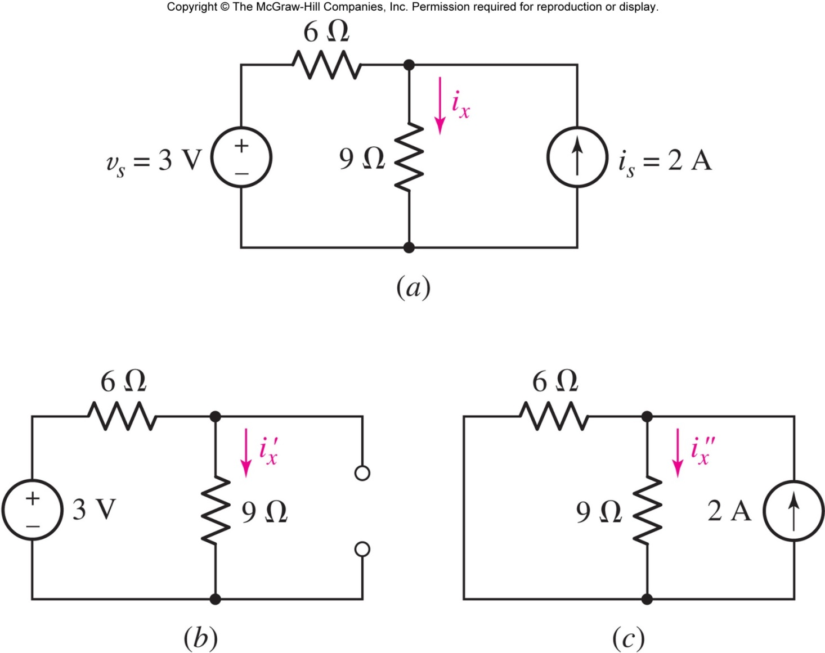

قضیه جمع آثار: مثال 1 (ادامه)
ابتدا، منبع جریان را حذف می‌کنیم.

Slide 9
قضیه جمع آثار: مثال 1 (ادامه)
سپس، منبع ولتاژ را حذف می‌کنیم.

Slide 10
قضیه جمع آثار: مثال 1 (ادامه)
در انتها، نتایج را با هم جمع می‌کنیم:

Slide 11
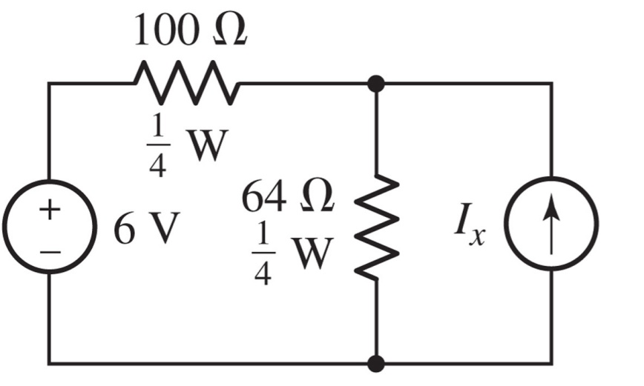
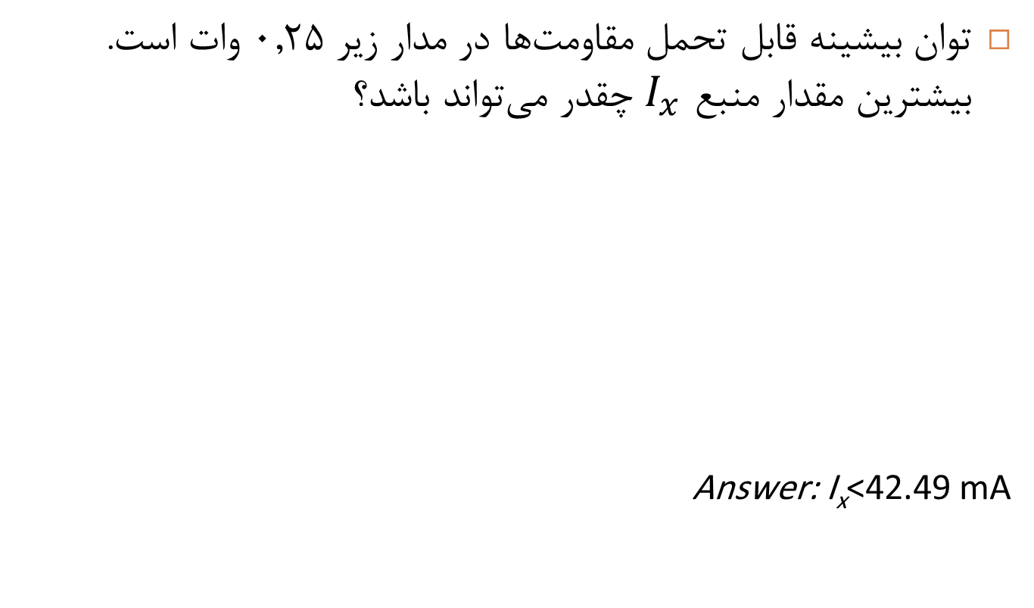
قضیه جمع آثار: مثال 2
توان بیشینه قابل تحمل مقاومت‌ها در مدار زیر 0.25 وات است. بیشترین مقدار منبع $I_{x}$ چقدر می‌تواند باشد؟
Answer: I_{x}<42.49 mA

Slide 12
قضیه جمع آثار: مثال 2 (راه حل)

Slide 13
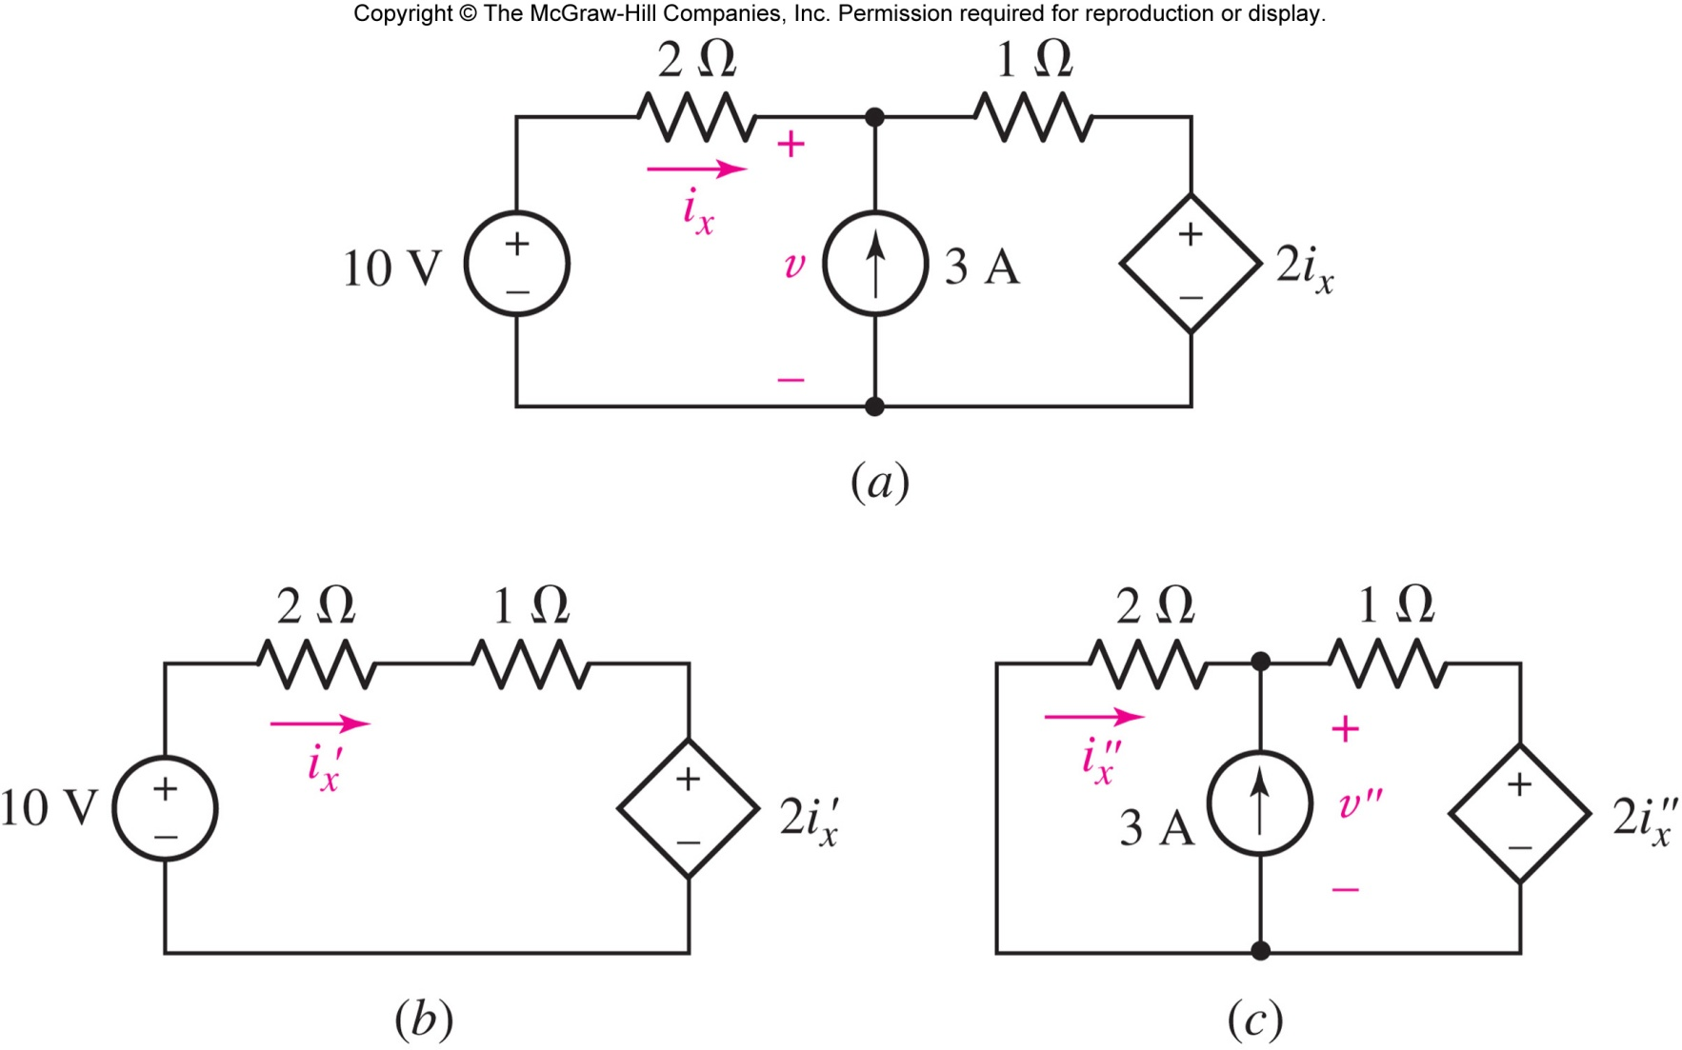
جمع آثار در حضور منابع وابسته
منابع وابسته در هنگام اعمال قضیه جمع آثار هرگز حذف نمی‌شوند.

Slide 14
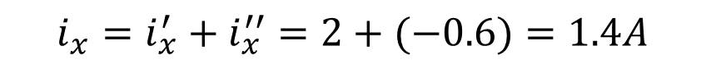
جمع آثار در حضور منابع وابسته
حذف منبع جریان
حذف منبع ولتاژ
$$i_{x}=i_{x}^{′}+i_{x}^{′′}=2+(−0.6)=1.4A$$

Slide 15
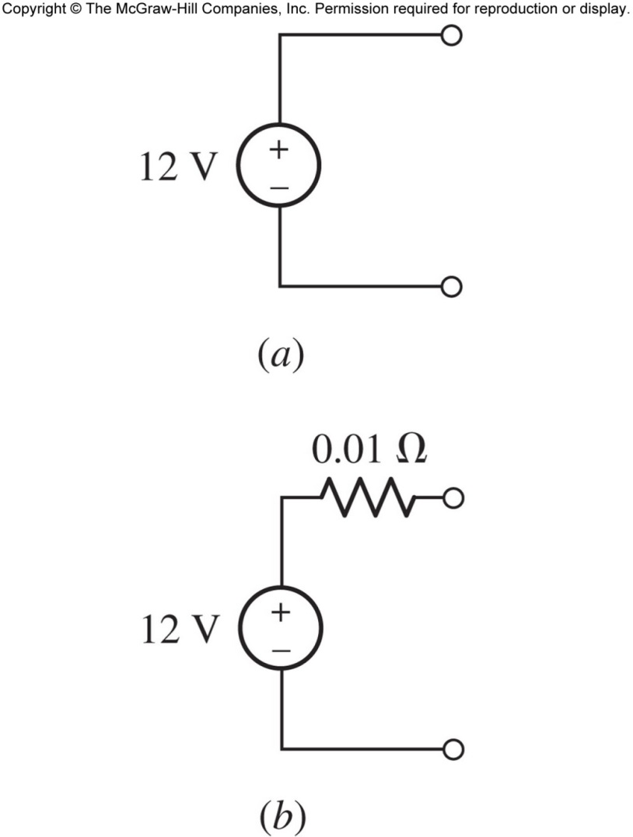
منبع ولتاژ واقعی
منابع ایده‌آل یک تخمین مرتبه اول از منابع واقعی هستند.
چرا باتری‌های واقعی محدودیت جریان‌دهی دارند و با افزایش جریان، ولتاژ آنها دچار افت می‌شود؟
مدل واقعی‌تر باتری ماشین:

Slide 16
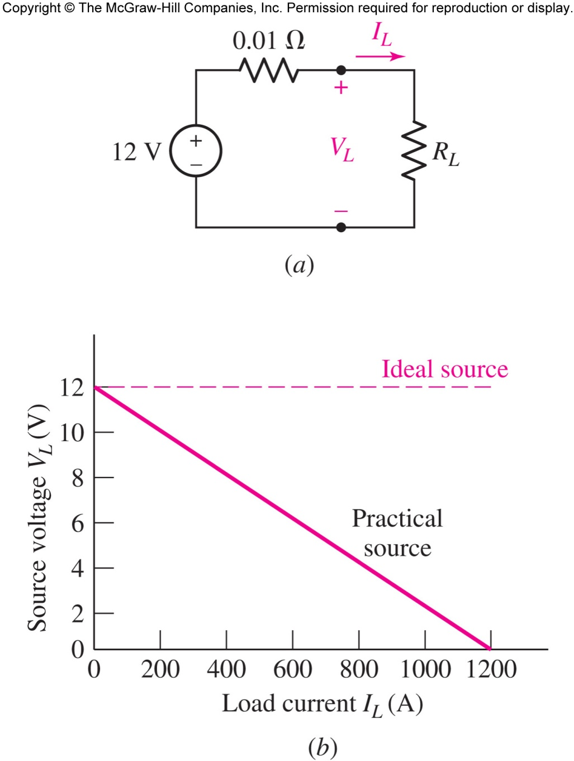
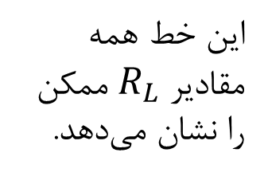
اثر اتصال بار به منبع ولتاژ واقعی
برای مثال باتری ماشین:
V_{L} = 12 – 0.01 I_{L}
increase R_{L}
این خط همه مقادیر $R_{L}$ ممکن را نشان می‌دهد.

Slide 17
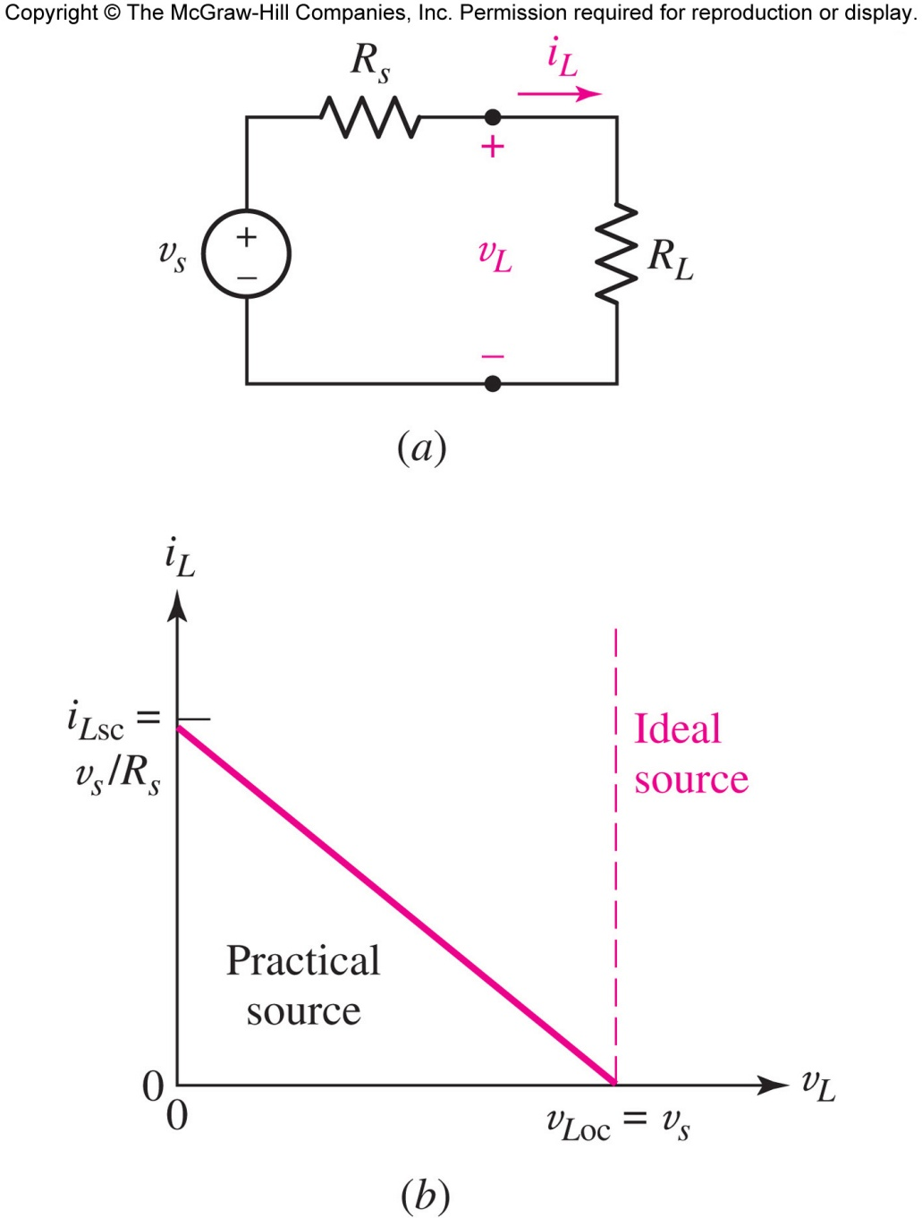


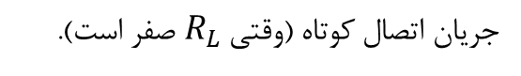
منبع ولتاژ واقعی
یک منبع ولتاژ دارای یک مقاومت داخلی (مقاومت خروجی) است که به صورت سری با آن قرار گرفته و با $R_{s}$ نشان داده می‌شود.
جریان اتصال کوتاه (وقتی $R_{L}$ صفر است).
ولتاژ مدار باز (وقتی $R_{L}$ بی‌نهایت است).

Slide 18
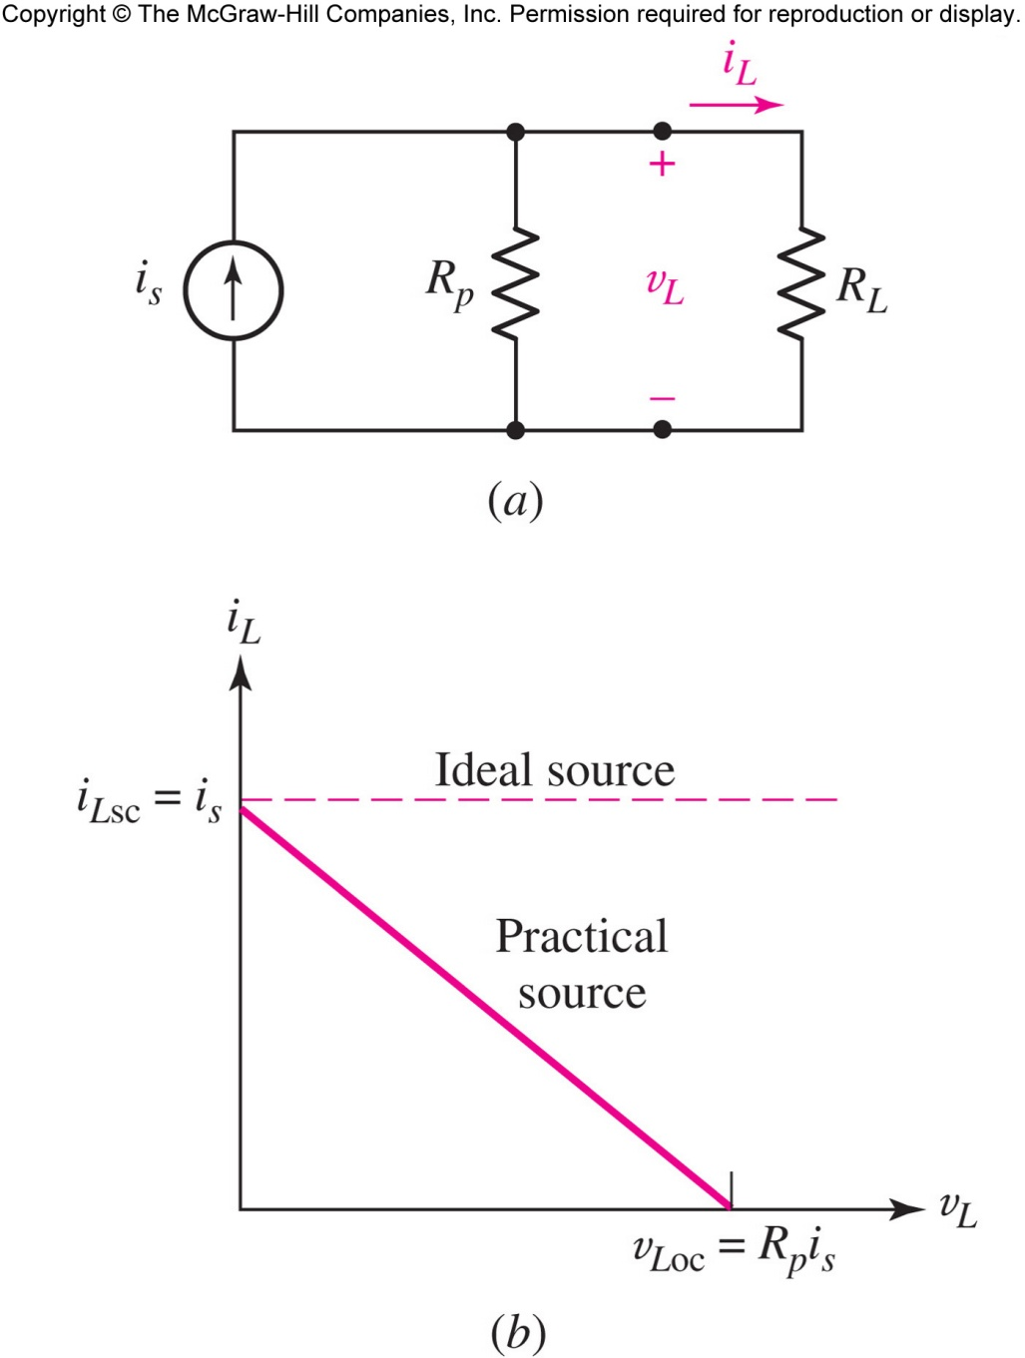


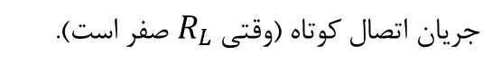
منبع جریان واقعی
یک منبع جریان دارای یک مقاومت داخلی (مقاومت خروجی) است که به صورت موازی با آن قرار گرفته و با $R_{p}$ نشان داده می‌شود.
جریان اتصال کوتاه (وقتی $R_{L}$ صفر است).
ولتاژ مدار باز (وقتی $R_{L}$ بی‌نهایت است).

Slide 19
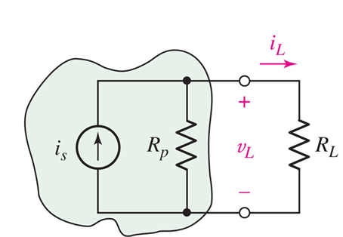
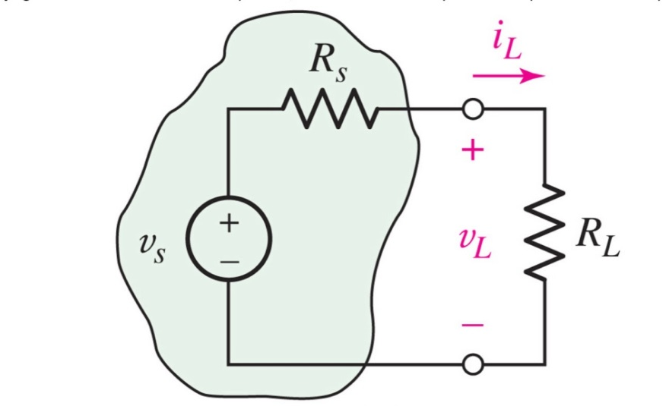
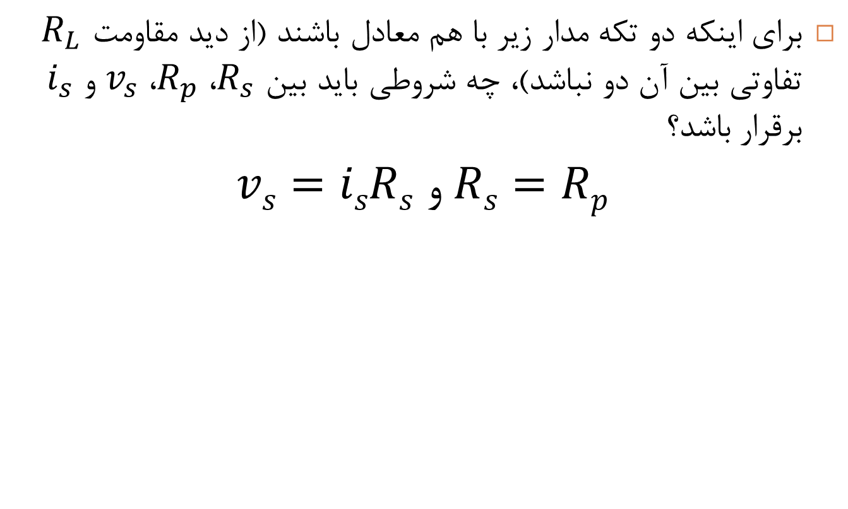
تبدیل منابع: مثال
برای اینکه دو تکه مدار زیر با هم معادل باشند (از دید مقاومت $R_{L}$ تفاوتی بین آن دو نباشد)، چه شروطی باید بین $R_{s}$، $R_{p}$، $v_{s}$ و $i_{s}$ برقرار باشد؟
$Rs=Rp$ و $vs=isRs$

Slide 20
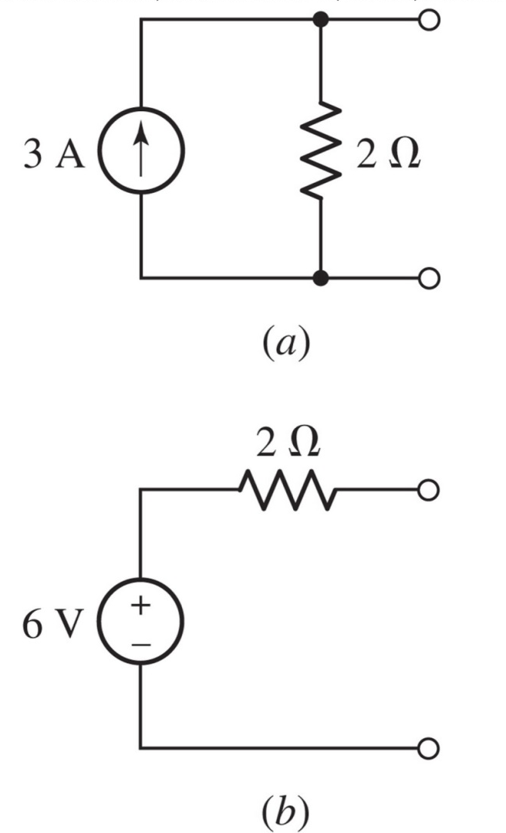
قضیه تبدیل منابع
دو مدار a و b با یکدیگر معادل‌اند.
برای ساده‌کردن تحلیل مدار می‌توان آنها را به جای هم استفاده کرد.
به این عملیات تبدیل منابع گویند.

Slide 21
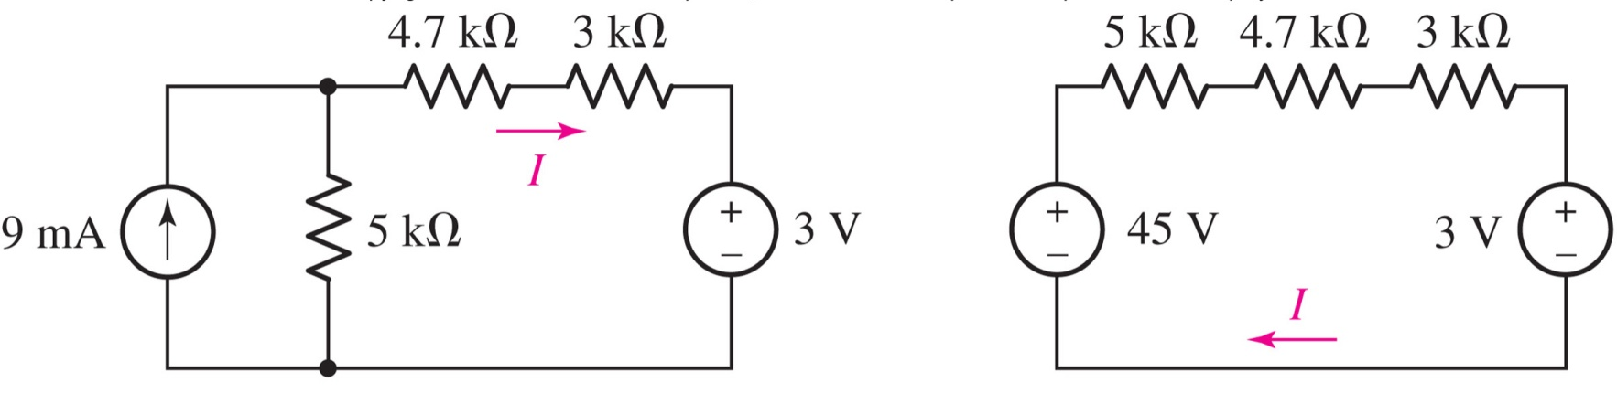
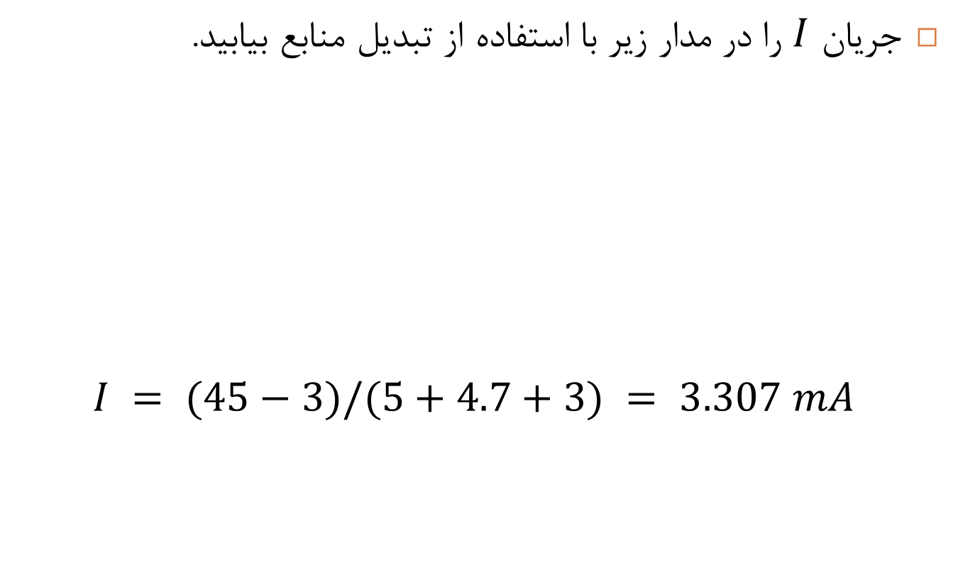
کاربرد تبدیل منابع: مثال
جریان $I$ را در مدار زیر با استفاده از تبدیل منابع بیابید.
$$I = (45−3)/(5+4.7+3) = 3.307 mA$$

Slide 22
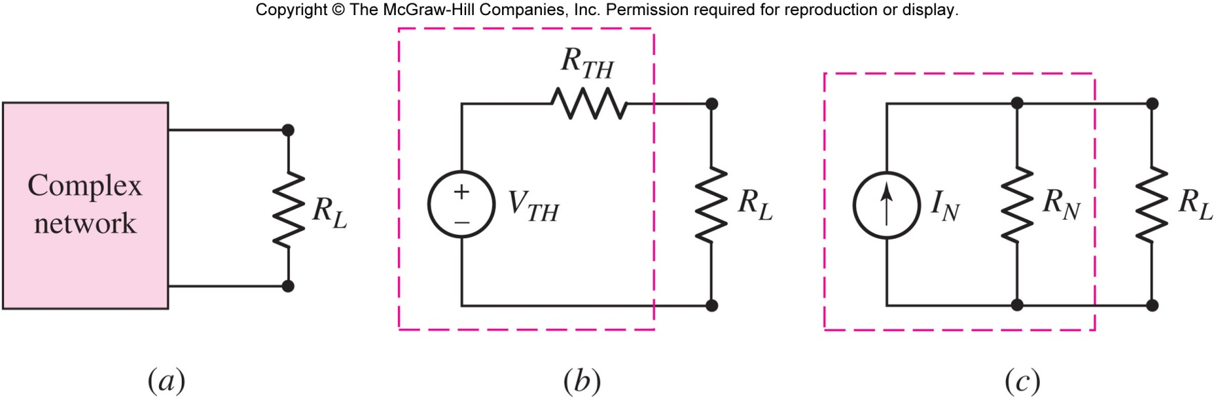
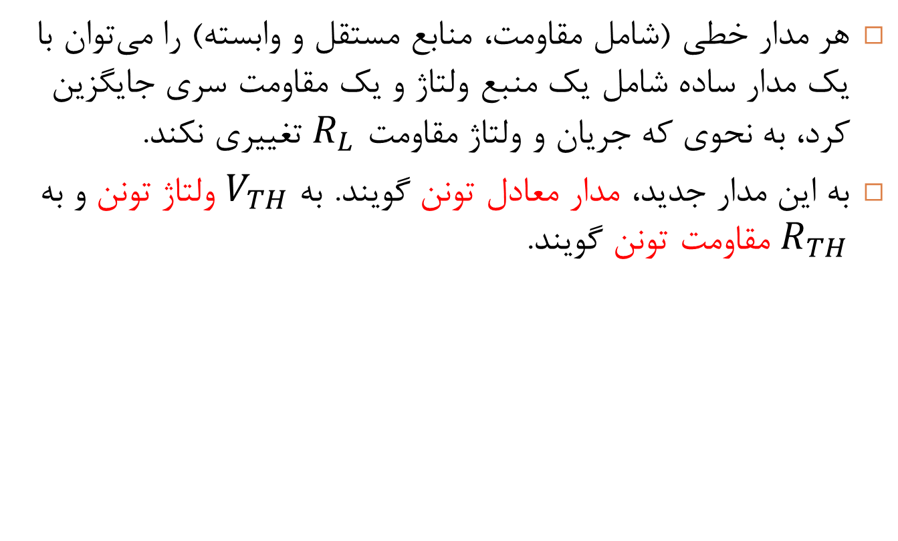
مدار معادل تونن Thévenin’s Theorem
هر مدار خطی (شامل مقاومت، منابع مستقل و وابسته) را می‌توان با یک مدار ساده شامل یک منبع ولتاژ و یک مقاومت سری جایگزین کرد، به نحوی که جریان و ولتاژ مقاومت $R_{L}$ تغییری نکند.
به این مدار جدید، مدار معادل تونن گویند. به $V_{TH}$ ولتاژ تونن و به $R_{TH}$ مقاومت تونن گویند.

Slide 23
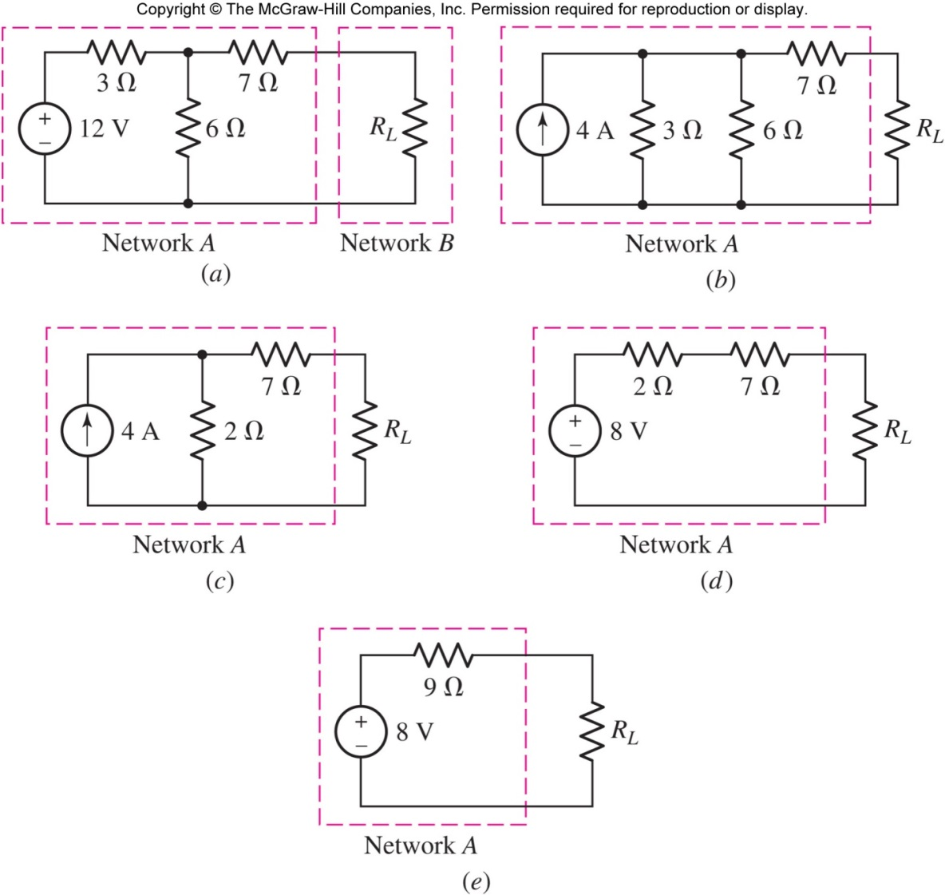
مثال: یافتن مدار معادل تونن با استفاده از تبدیل منابع
با اعمال پی‌در‌پی روش تبدیل منابع، می‌توان مدار a را به مدار معادل تونن e تبدیل کرد.
البته این روش را به همه مدارها نمی‌توان اعمال کرد. بنابراین باید یک راه‌حل اصولی‌تر وجود داشته باشد.

Slide 24
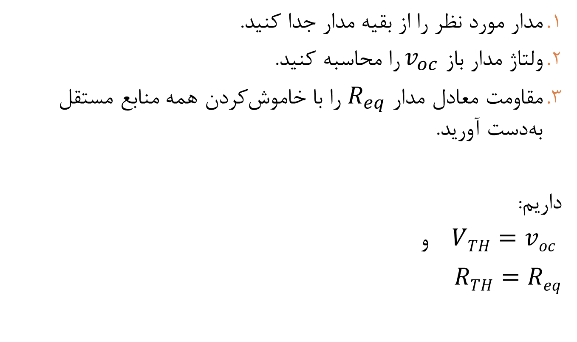
روش محاسبه مدار معادل تونن
مدار مورد نظر را از بقیه مدار جدا کنید.
ولتاژ مدار باز $v_{oc}$ را محاسبه کنید.
مقاومت معادل مدار $R_{eq}$ را با خاموش‌کردن همه منابع مستقل به‌دست آورید.
داریم:
$VTH=voc$ و
$RTH=Req$

Slide 25
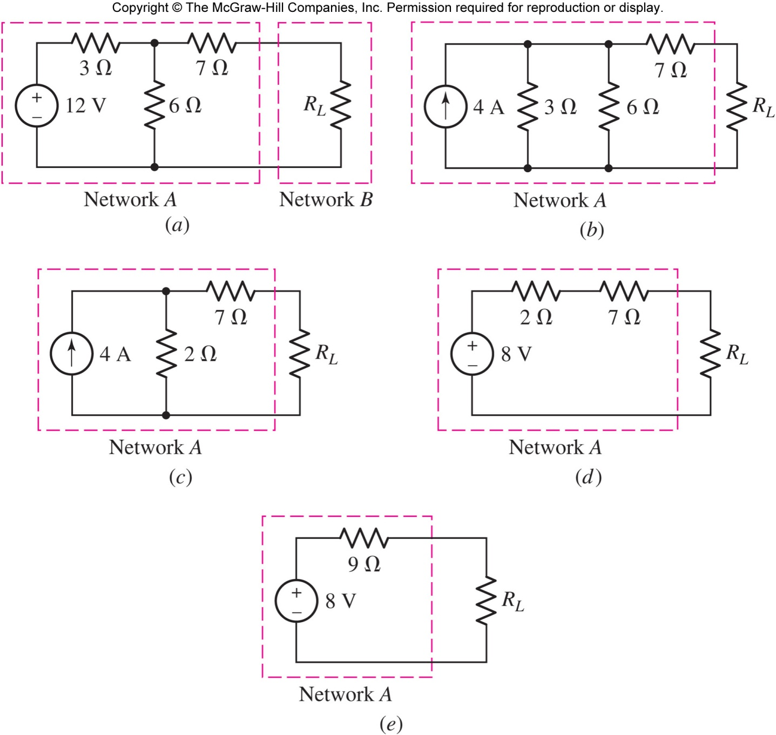
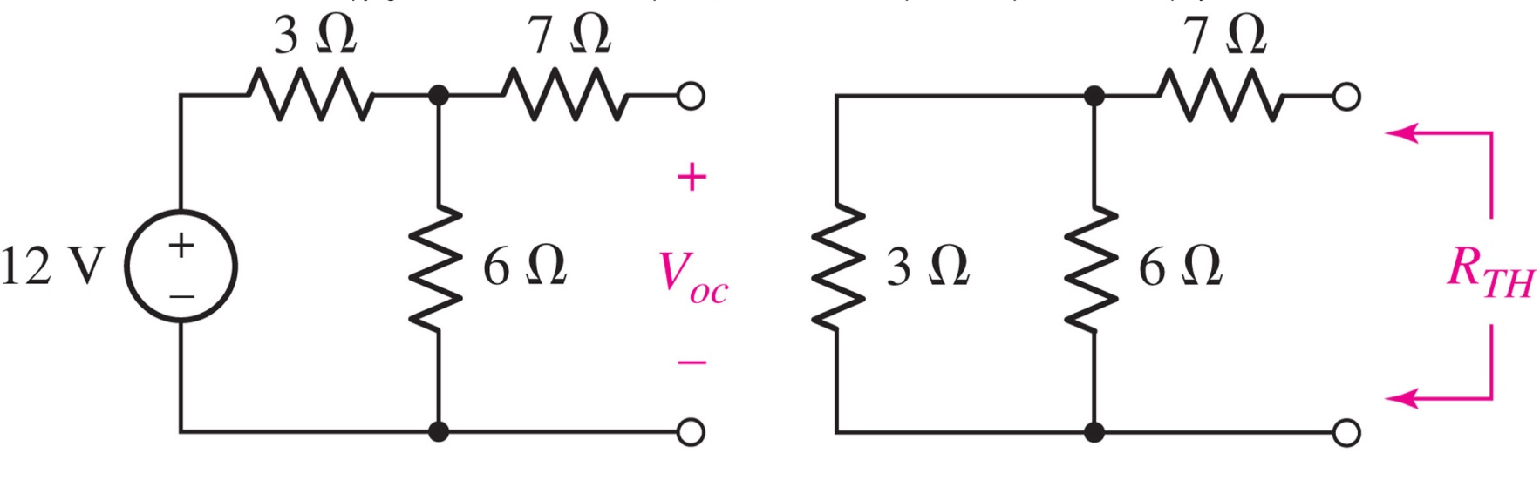
مثال
مدار معادل تونن شبکه A را بیابید.

Slide 26
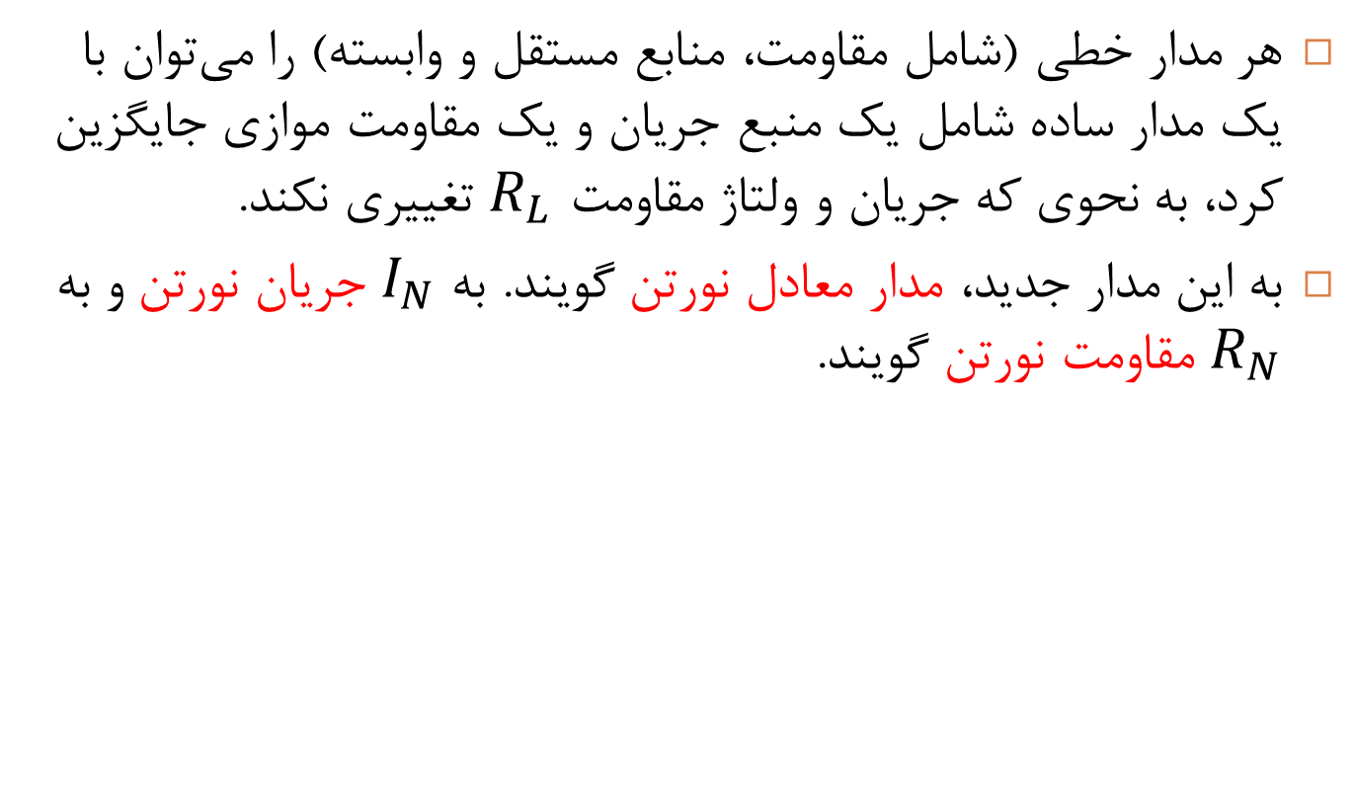
مدار معادل نورتن Norton’s Theorem
هر مدار خطی (شامل مقاومت، منابع مستقل و وابسته) را می‌توان با یک مدار ساده شامل یک منبع جریان و یک مقاومت موازی جایگزین کرد، به نحوی که جریان و ولتاژ مقاومت $R_{L}$ تغییری نکند.
به این مدار جدید، مدار معادل نورتن گویند. به $I_{N}$ جریان نورتن و به $R_{N}$ مقاومت نورتن گویند.

Slide 27
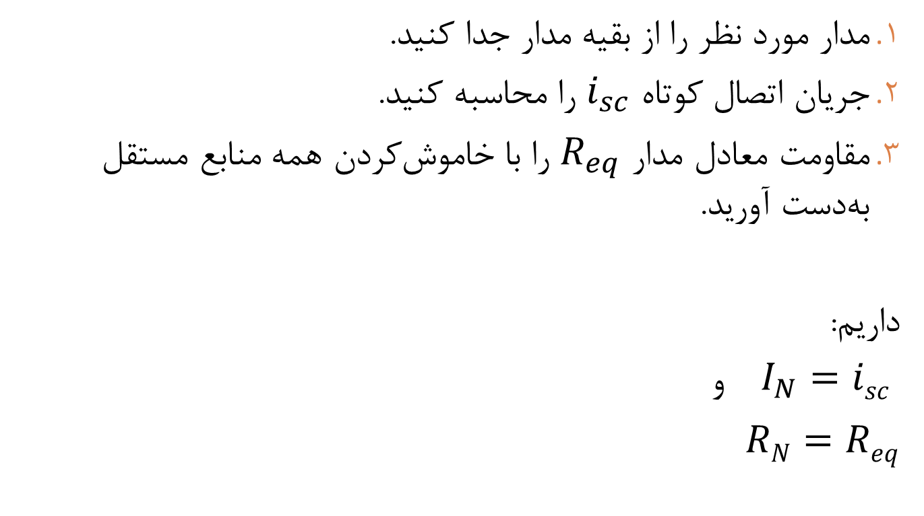
روش محاسبه مدار معادل نورتن
مدار مورد نظر را از بقیه مدار جدا کنید.
جریان اتصال کوتاه $i_{sc}$ را محاسبه کنید.
مقاومت معادل مدار $R_{eq}$ را با خاموش‌کردن همه منابع مستقل به‌دست آورید.
داریم:
$I_{N}=isc$ و
$RN=Req$

Slide 28
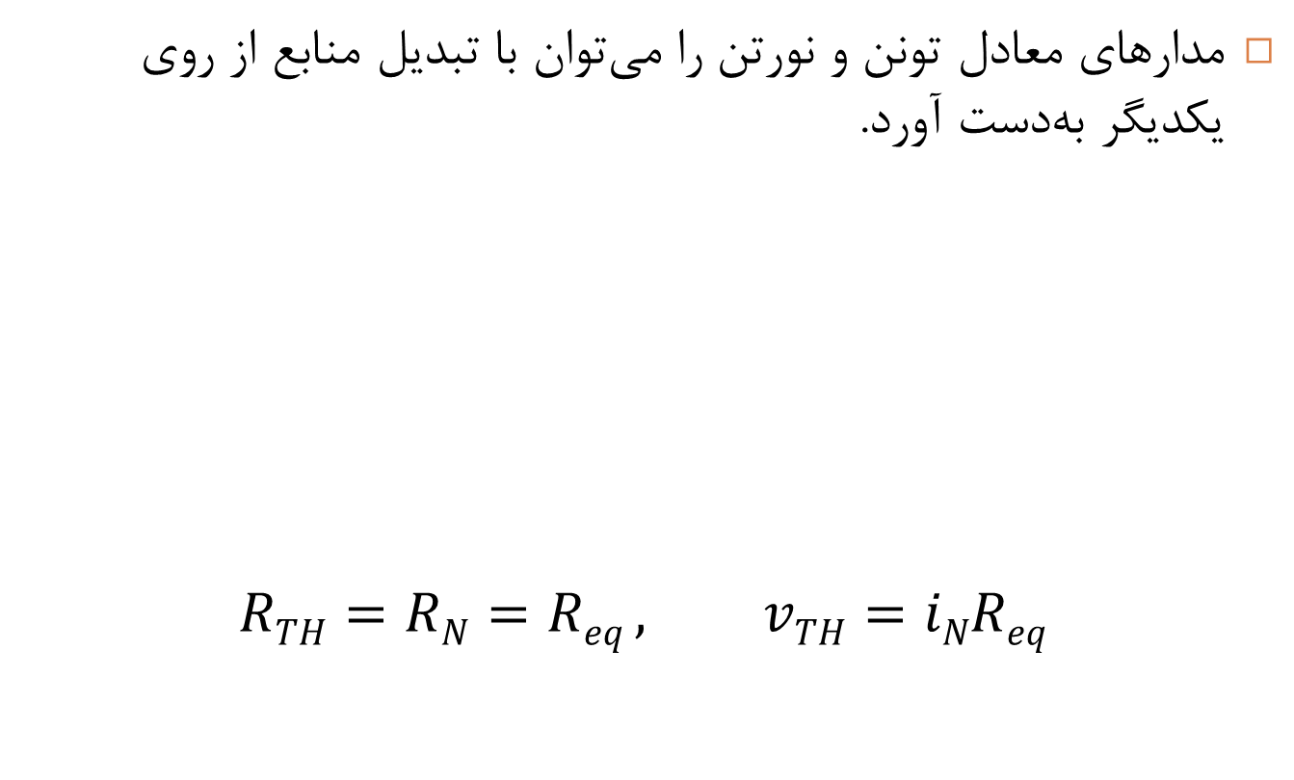
تبدیل منابع و قضیه تونن و نورتن
مدارهای معادل تونن و نورتن را می‌توان با تبدیل منابع از روی یکدیگر به‌دست آورد.
$$RTH=RN=Req , vTH=iNReq$$

Slide 29
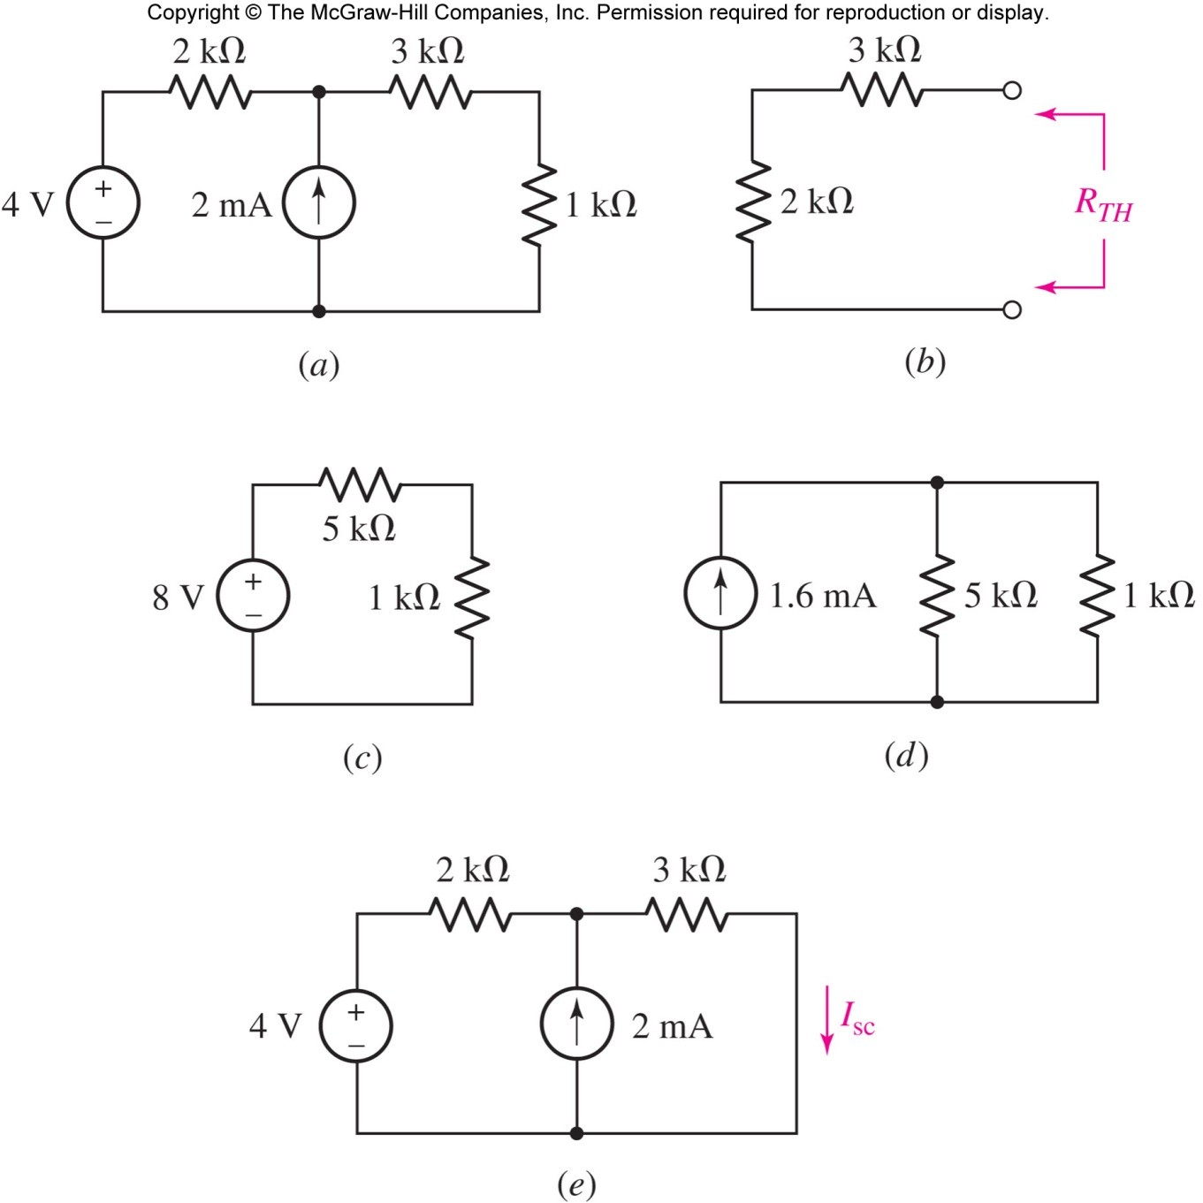
مدار معادل تونن و نورتن: مثال
مدار معادل تونن و نورتن مداری که در سمت چپ مقاومت 1کیلواهم قرار دارد را محاسبه کنید.
این مدار مدنظر است

Slide 30
مدار معادل تونن و نورتن: مثال
تونن
نورتن
Source Transformation

Slide 31
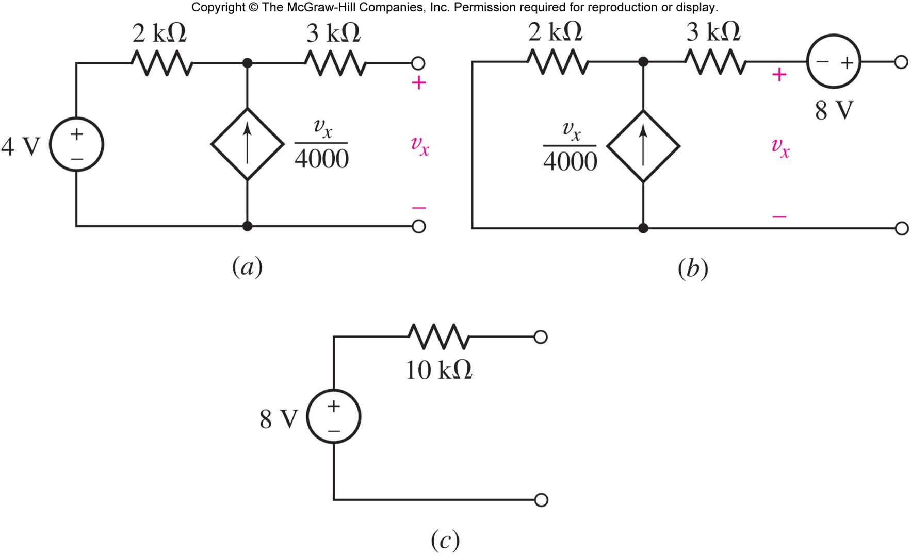
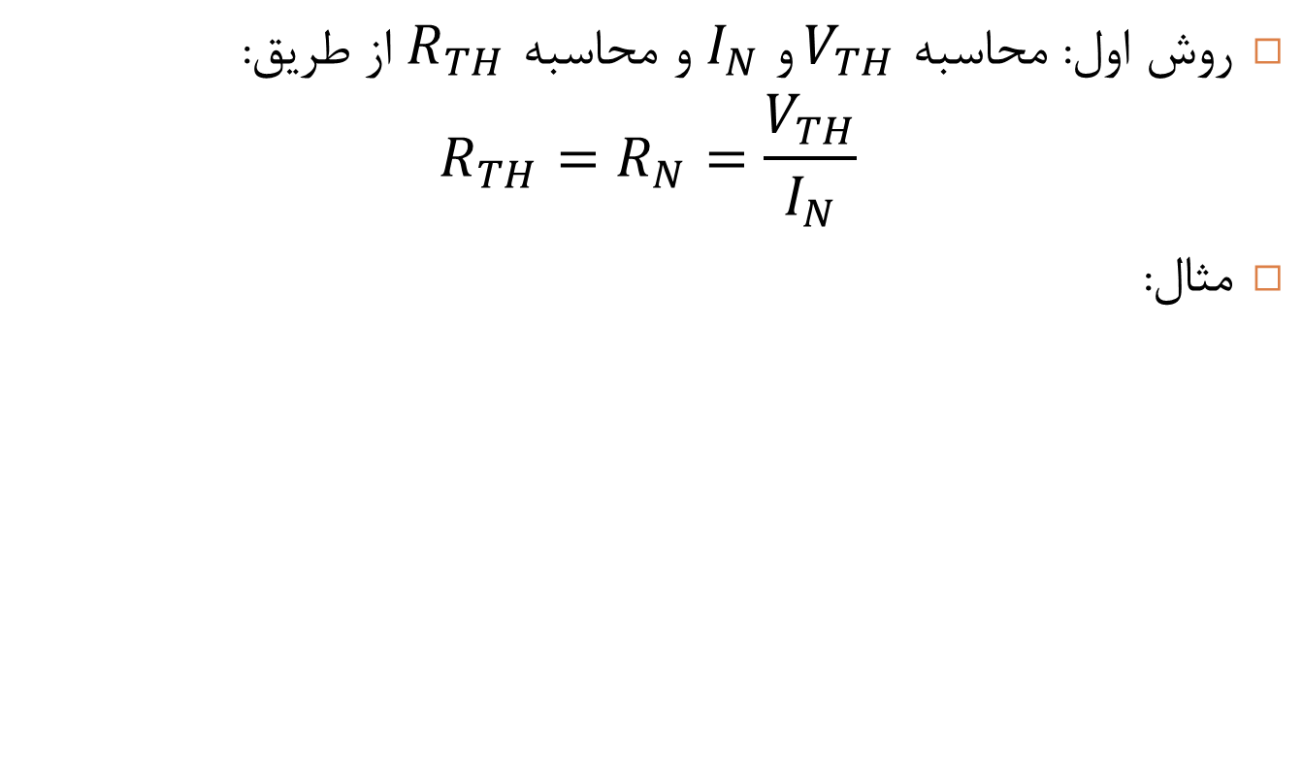
مدار معادل تونن و نورتن و منابع وابسته
روش اول: محاسبه $V_{TH}$ و $I_{N}$ و محاسبه $R_{TH}$ از طریق:
$$R_{TH}=R_{N}=\frac{V_{TH}}{I_{N}}$$
مثال:

Slide 32
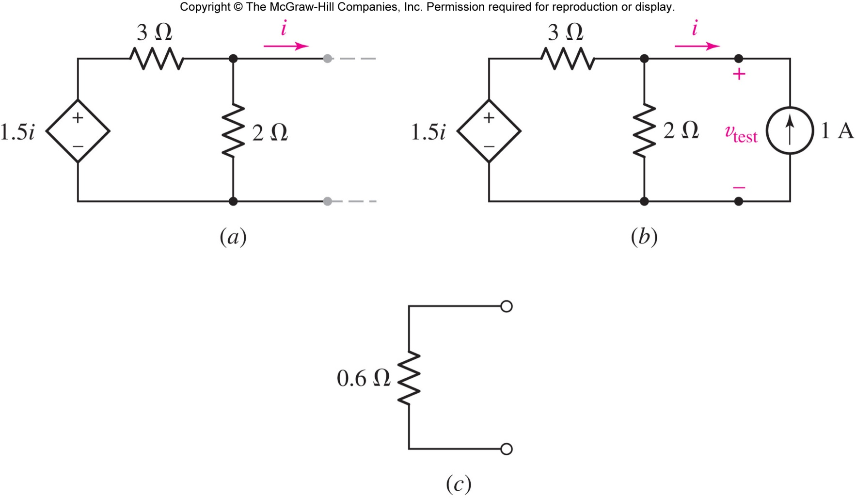
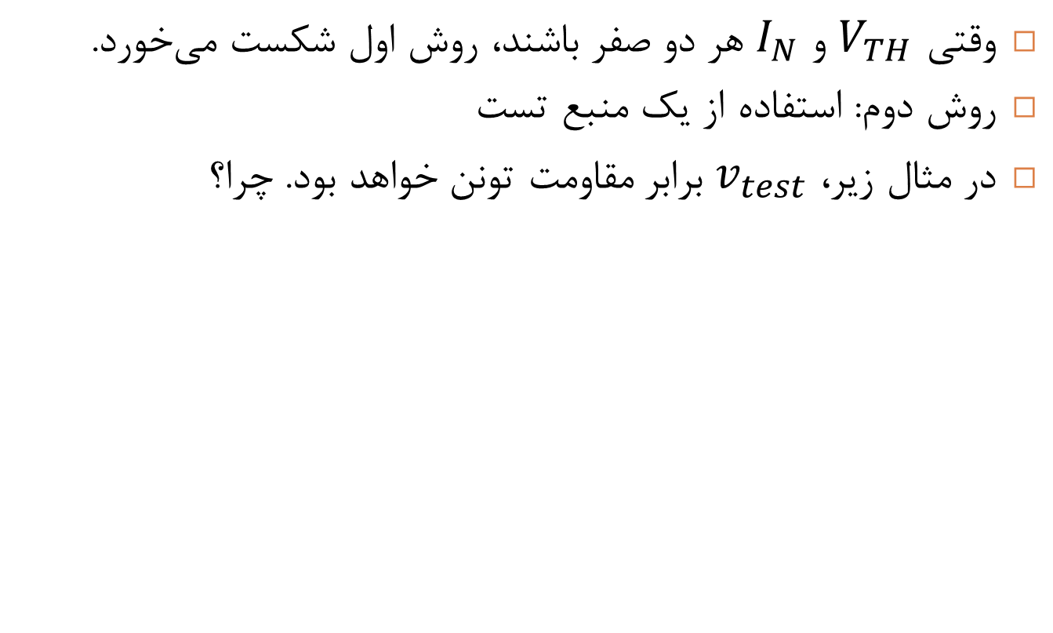
مدار معادل تونن و نورتن و منابع وابسته
وقتی $V_{TH}$ و $I_{N}$ هر دو صفر باشند، روش اول شکست می‌خورد.
روش دوم: استفاده از یک منبع تست
در مثال زیر، $v_{test}$ برابر مقاومت تونن خواهد بود. چرا؟

Slide 33
مدار معادل تونن و نورتن و منابع وابسته
$$→ vtest =0.6 V→RTH = 0.6 Ω$$

Slide 34
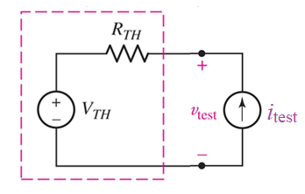
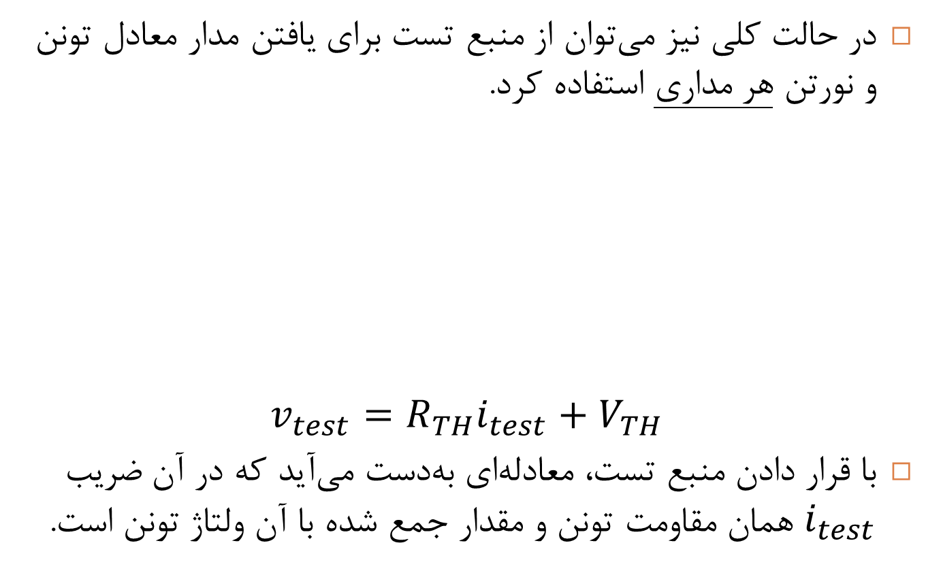
استفاده از منبع تست برای یافتن مدار معادل
در حالت کلی نیز می‌توان از منبع تست برای یافتن مدار معادل تونن و نورتن هر مداری استفاده کرد.
$$v_{test}=R_{TH}i_{test}+V_{TH}$$
با قرار دادن منبع تست، معادله‌ای به‌دست می‌آید که در آن ضریب $i_{test}$ همان مقاومت تونن و مقدار جمع شده با آن ولتاژ تونن است.
Notes:
قرار دادن منبع تست، یکی از راه هایی است که همیشه و به ازای هر مداری به جواب می‌رسد و خیلی وقتها از ابتدا از همان استفاده می‌کنیم.

Slide 35
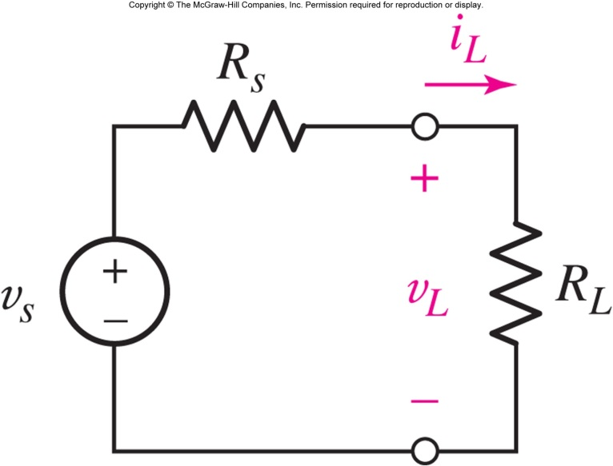
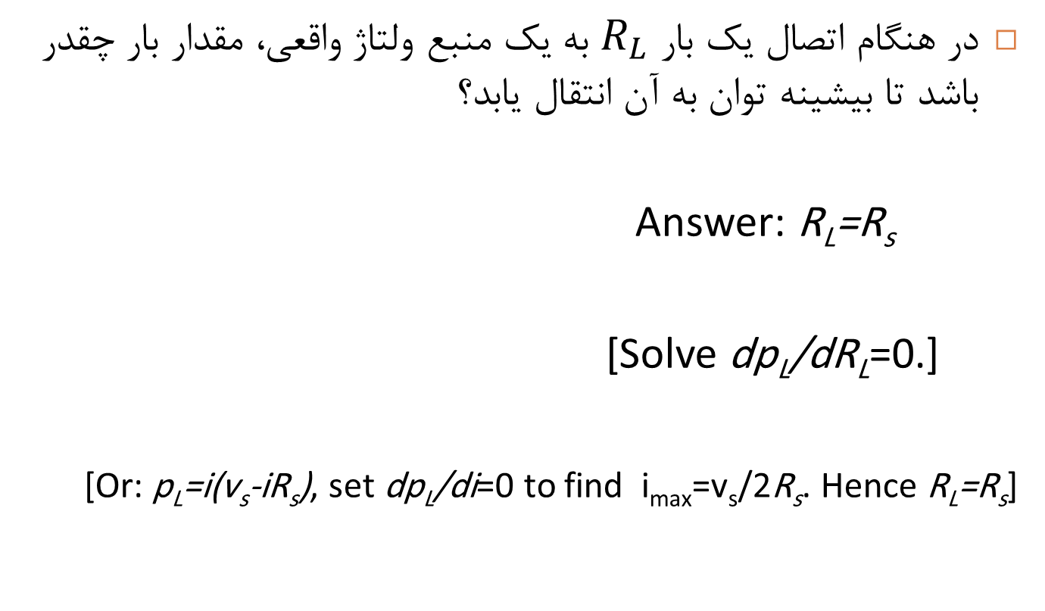
قضیه انتقال توان بیشینه
در هنگام اتصال یک بار $R_{L}$ به یک منبع ولتاژ واقعی، مقدار بار چقدر باشد تا بیشینه توان به آن انتقال یابد؟
Answer: R_{L}=R_{s}
[Solve dp_{L}/dR_{L}=0.]
[Or: p_{L}=i(v_{s}-iR_{s}), set dp_{L}/di=0 to find i_{max}=v_{s}/2R_{s}. Hence R_{L}=R_{s}]

Slide 36


تبدیل ستاره-مثلث
آرایش مثلث $Δ$
آرایش ستاره Y

Slide 37


تبدیل ستاره-مثلث
این دو مدار معادل‌اند اگر:

Slide 38

تبدیل ستاره-مثلث: مثال
مقاومت معادل مدار سمت چپ را با استفاده از تبدیل ستاره-مثلث بیابید.

Slide 39
تبدیل ستاره-مثلث: مثال
تبدیل مثلث به ستاره
ترکیب مقاومت‌های سری و موازی

Slide 40
خلاصه مطالب
آنچه در این اسلاید آموختید:
قضیه جمع آثار و نحوه استفاده از آن
منابع واقعی
تبدیل منابع و کاربرد آن در ساده‌سازی مدار
مدار معادل تونن و نورتن و نحوه محاسبه آنها
قضیه انتقال توان بیشینه
تبدیل ستاره-مثلث و کاربرد آن در ساده‌سازی مدار

Slide 41


تمرین کلاسی
در صورت اتصال یک بار $R_{L}$ به دو سر a و b، مقدار آن را برای انتقال بیشینه توان بیابید. مقدار توان بیشینه را نیز محاسبه کنید.

